Slide 1
MEGSZAKÍTÁSOK
(INTERRUPTOK)

Slide 2
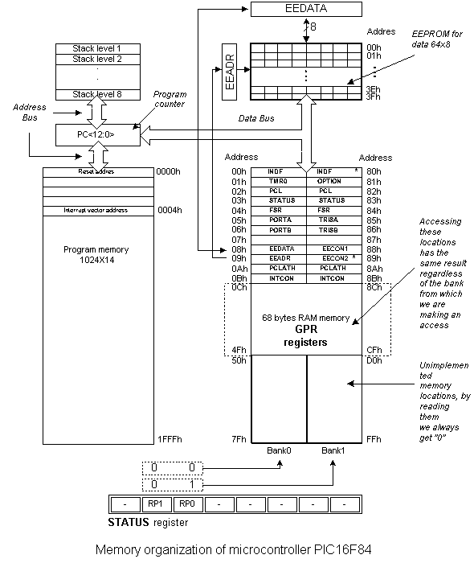
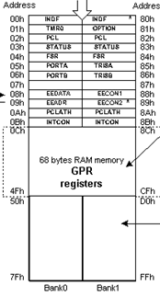
Memória szervezés

Slide 3
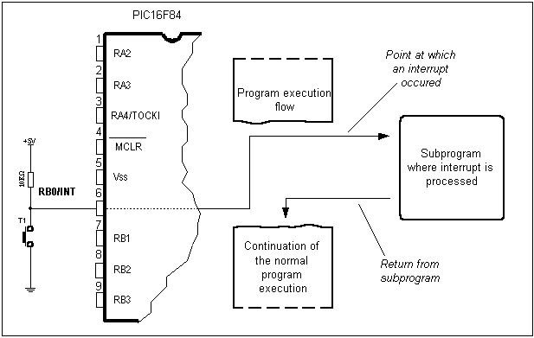
Megszakítások
Loop
bsf PORTB, 7
call Delay500
bcf PORTB, 7
call Delay500
goto Loop
Delay500
clrf delayL
clrf delayM
movlw d'3'
movwf delayH
Label
decfsz delayL
goto Label
decfsz delayM
goto Label
decfsz delayH
goto Label
return
end

Slide 4
A megszakítások forrásai
Logikai szint változása az RB0 lábon
TMR0 szabadon futó számláló túlcsordulása
Az EEPROM-ba történő írási ciklus befejezése
Logikai szint változása az RB4-RB7 lábak egyikén

Slide 5
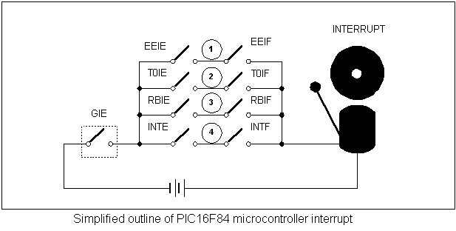
Megszakítások –működési elv

Slide 6
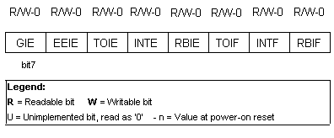
Megszakítások – INTCON regiszter

Slide 7
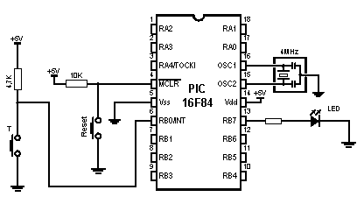
Megszakítás – logikai szint változása az RB0 lábon

Slide 8
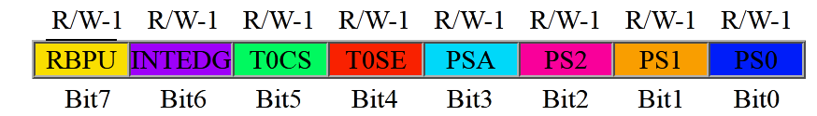
OPTION REGISZTER
bit 7:
RBPU: PORTB Pull-up Enable bit
0 = PORTB pull-ups are disabled
1 = PORTB pull-ups are enabled (by individual port latch values).
bit 6
INTEDG: Interrupt Edge Select bit
1 = Interrupt on rising edge of RB0/INT pin
0 = Interrupt on falling edge of RB0/INT pin

Slide 9
Megszakítás – logikai szint változása az RB0 lábon
PROCESSOR 16F84
#include "p16f84.inc"
__CONFIG _XT_OSC & _PWRTE_ON & _WDT_OFF & _CP_OFF
org 0x00
goto main
org 0x04
goto ISR
main
bsf STATUS, RP0
movlw b'00000001'
movwf TRISB
bcf OPTION_REG, INTEDG
bsf OPTION_REG, NOT_RBPU
bcf STATUS, RP0
clrf PORTB
bsf PORTB, 7
bsf INTCON, INTE
bsf INTCON, GIE

Slide 10
Megszakítás – logikai szint változása az RB0 lábon
Loop
goto Loop
ISR
bcf INTCON, INTF
btfss PORTB,7
goto Lab1
bcf PORTB,7
retfie
Lab1
bsf PORTB,7
retfie
end

Slide 11
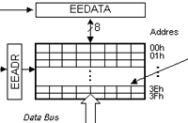
EEPROM MEMÓRIA

Slide 12
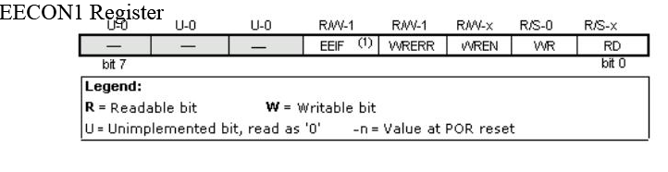
EEPROM MEMÓRIA
bit 0 RD (Read Control bit)
1=initializes reading
0=does not initialize reading
bit 3 WRERR (EEPROM Error Flag bit) Error during writing to EEPROM
1=error occured
0=error did not occur
bit 1 WR (Write Control bit)
1=initializes writing
0=does not initialize writing
bit 4 EEIF (EEPROM Write Operation Interrupt Flag bit) Bit used to inform that writing data to EEPROM has ended.
1=writing terminated
0=writing not terminated yet, or has not started
bit 2 WREN (EEPROM Write Enable bit) Enables writing to EEPROM
1=writing allowed
0=writing disallowed

Slide 13
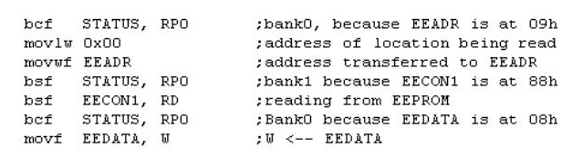
EEPROM MEMÓRIA
EEPROM read

Slide 14
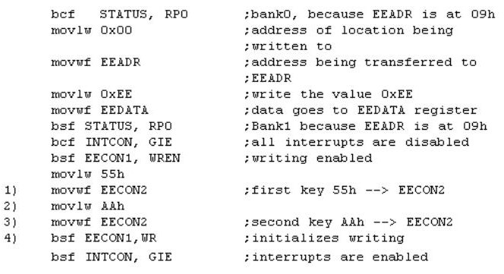
EEPROM MEMÓRIA
EEPROM write

Slide 15
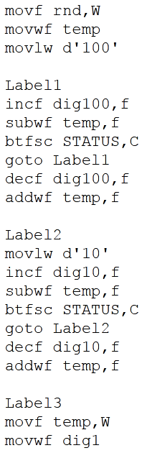
Get digits

